Slide 1


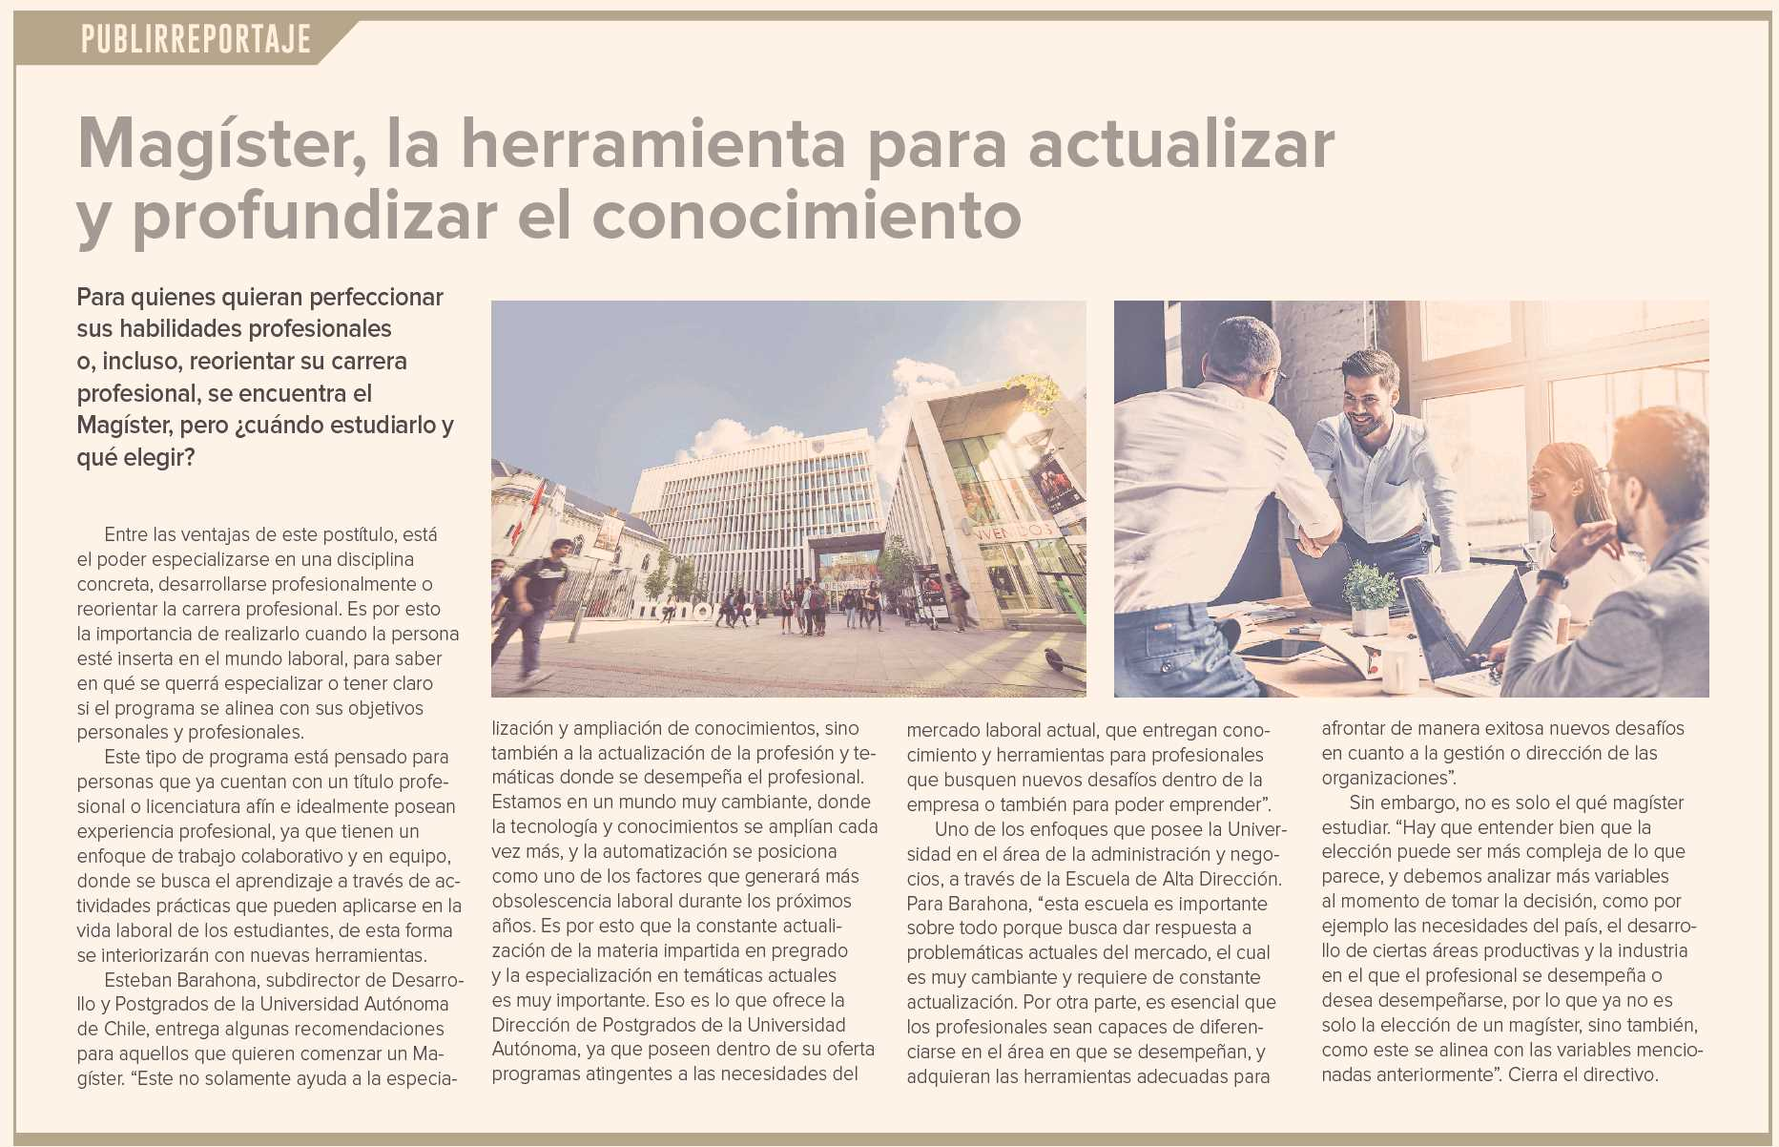


Prensa | Evidencia Publicaciones Competencia
del 05 al 11 de Sept. 2022
Diario Financiero
Guía Postgrados 2022-2023
Lunes 05/09
Diario Financiero
Guía Postgrados 2022-2023
Lunes 05/09.
Diario Financiero
Guía Postgrados 2022-2023
Lunes 05/09.
Publimetro
Lunes 05/09.

Slide 2
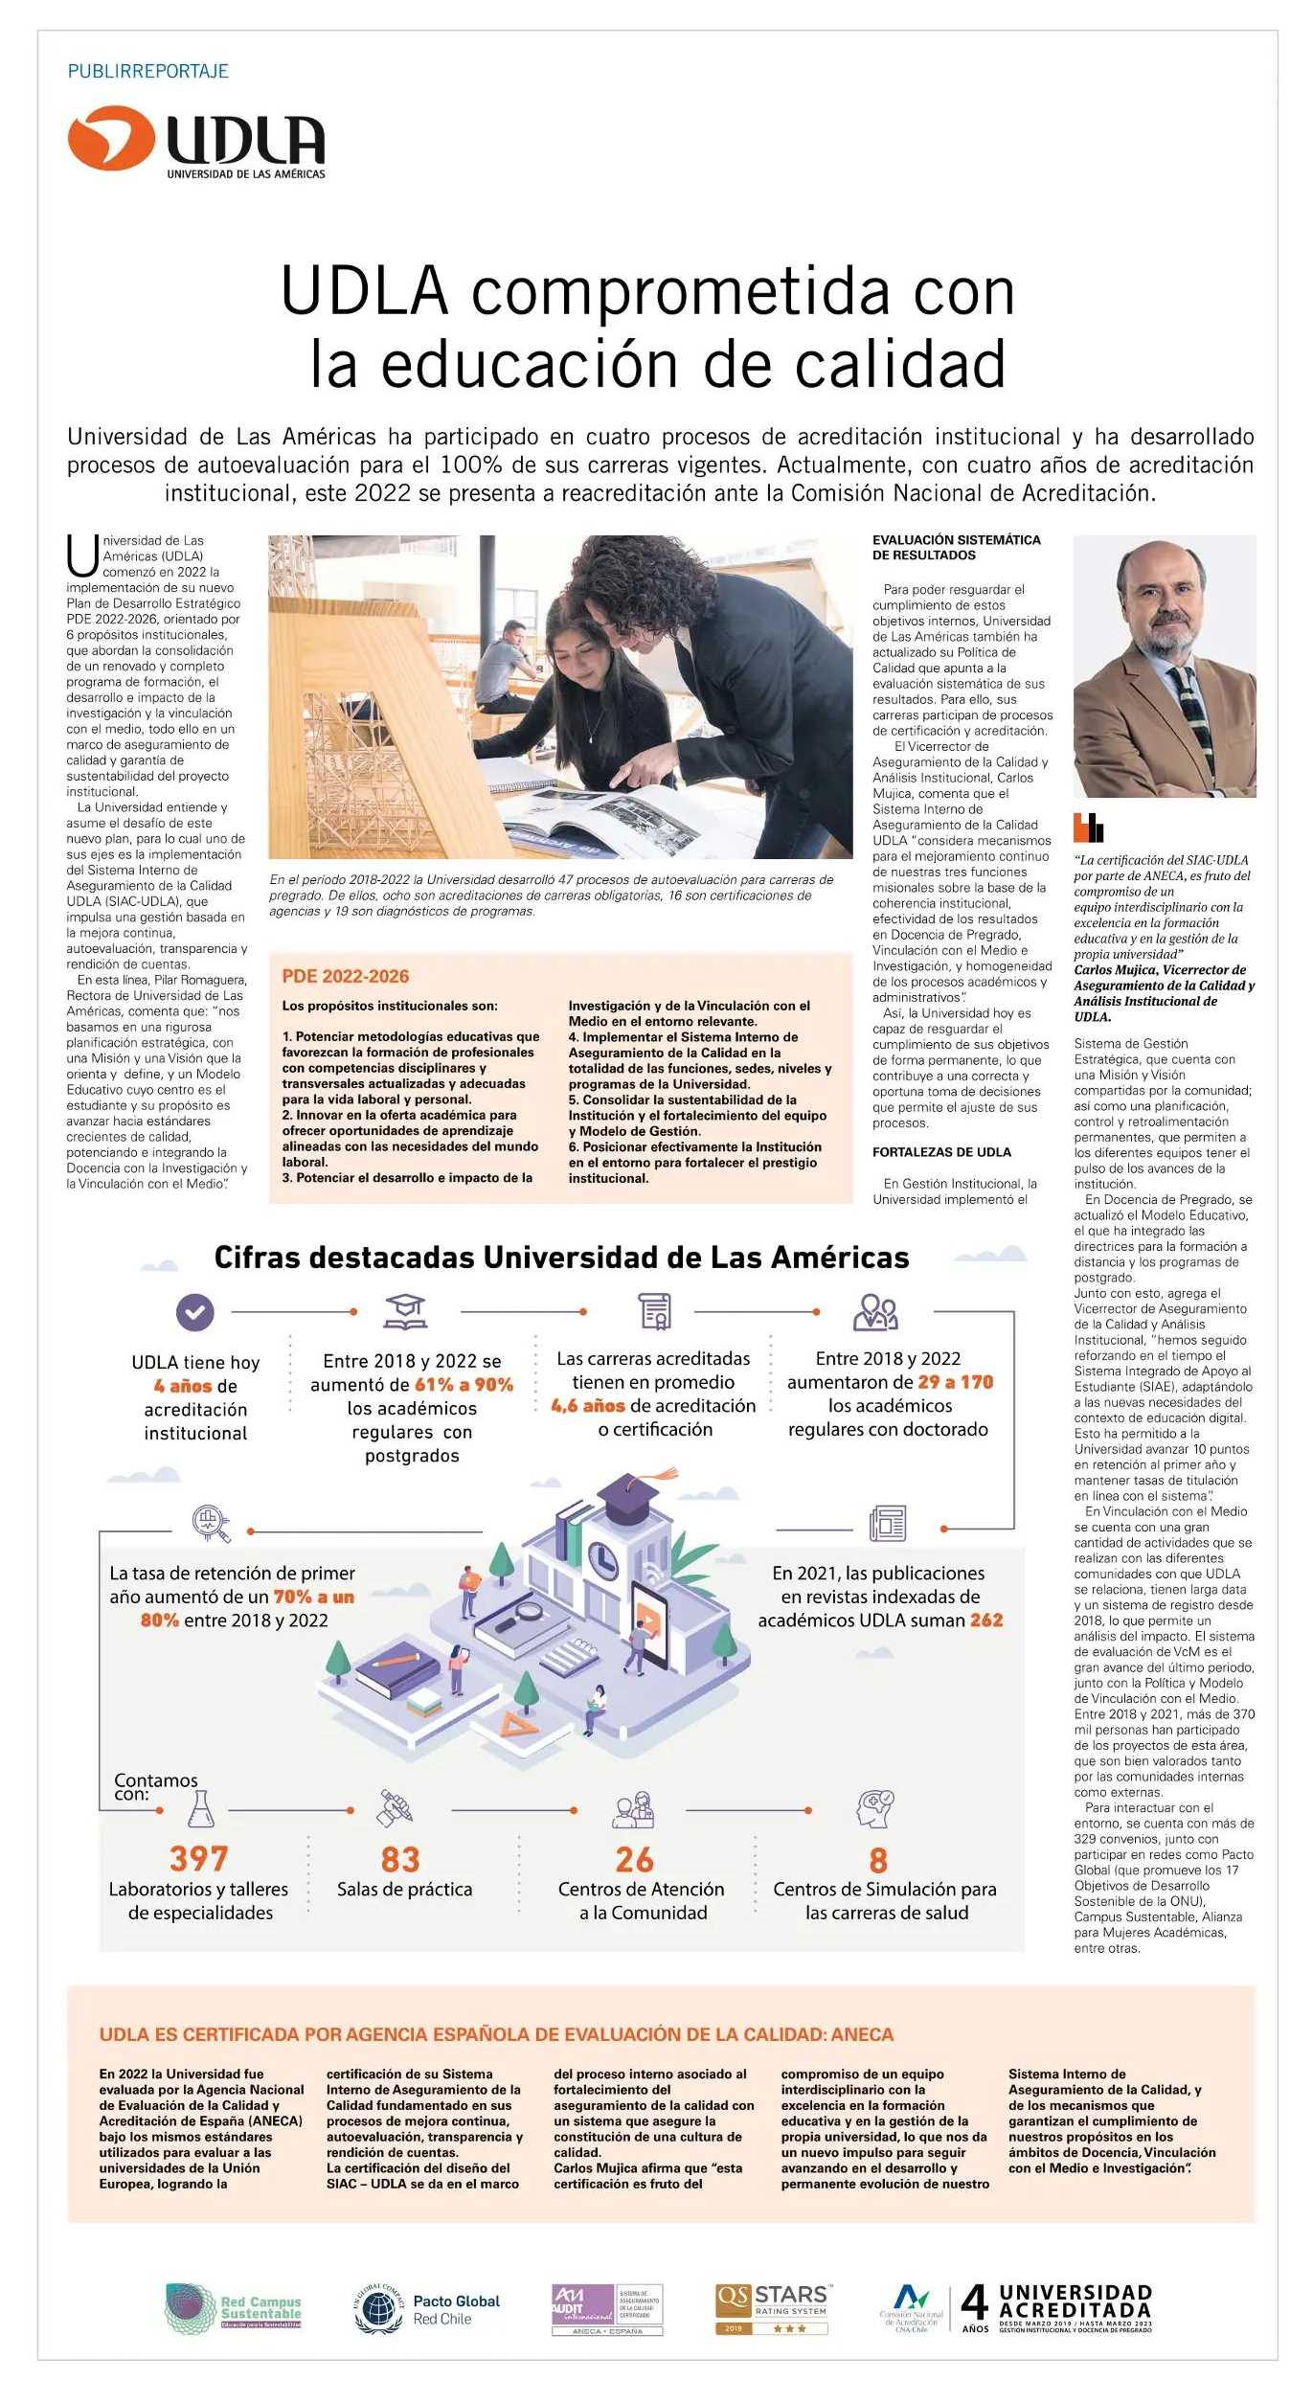
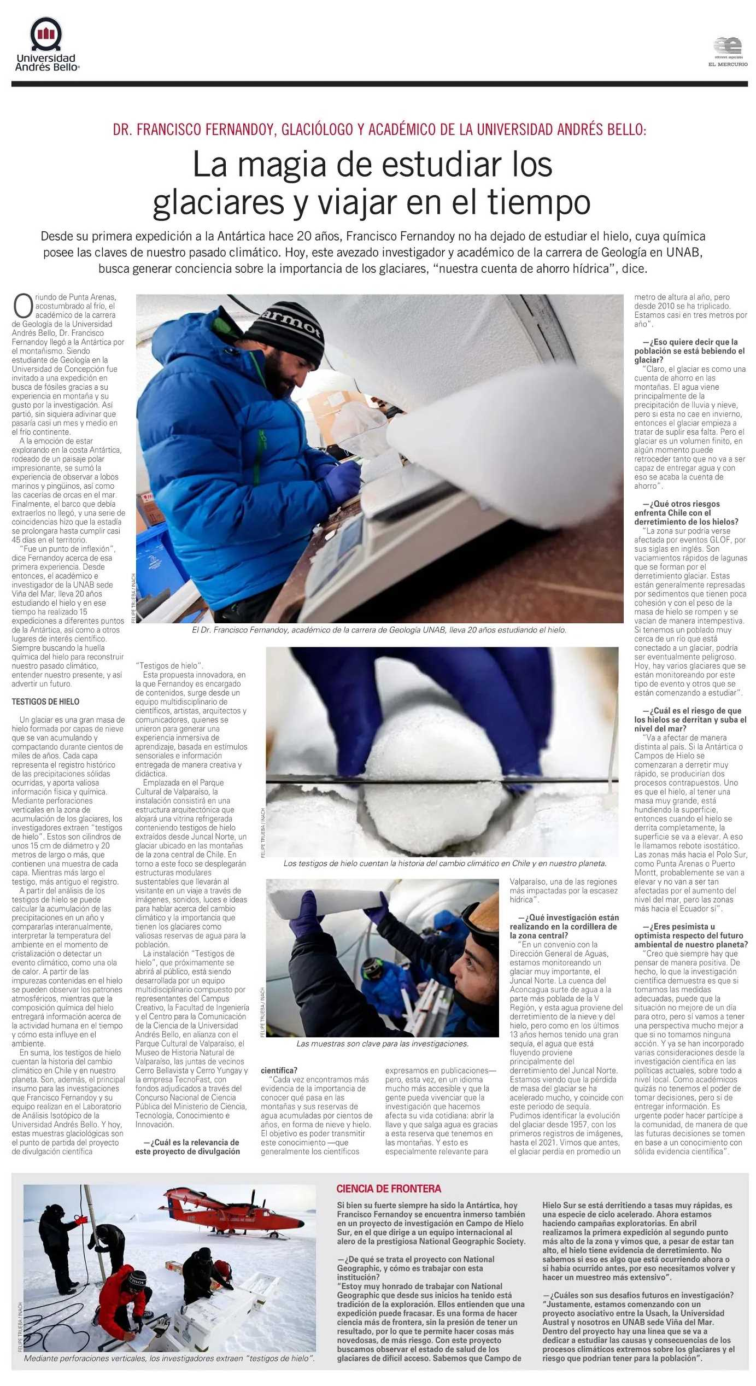
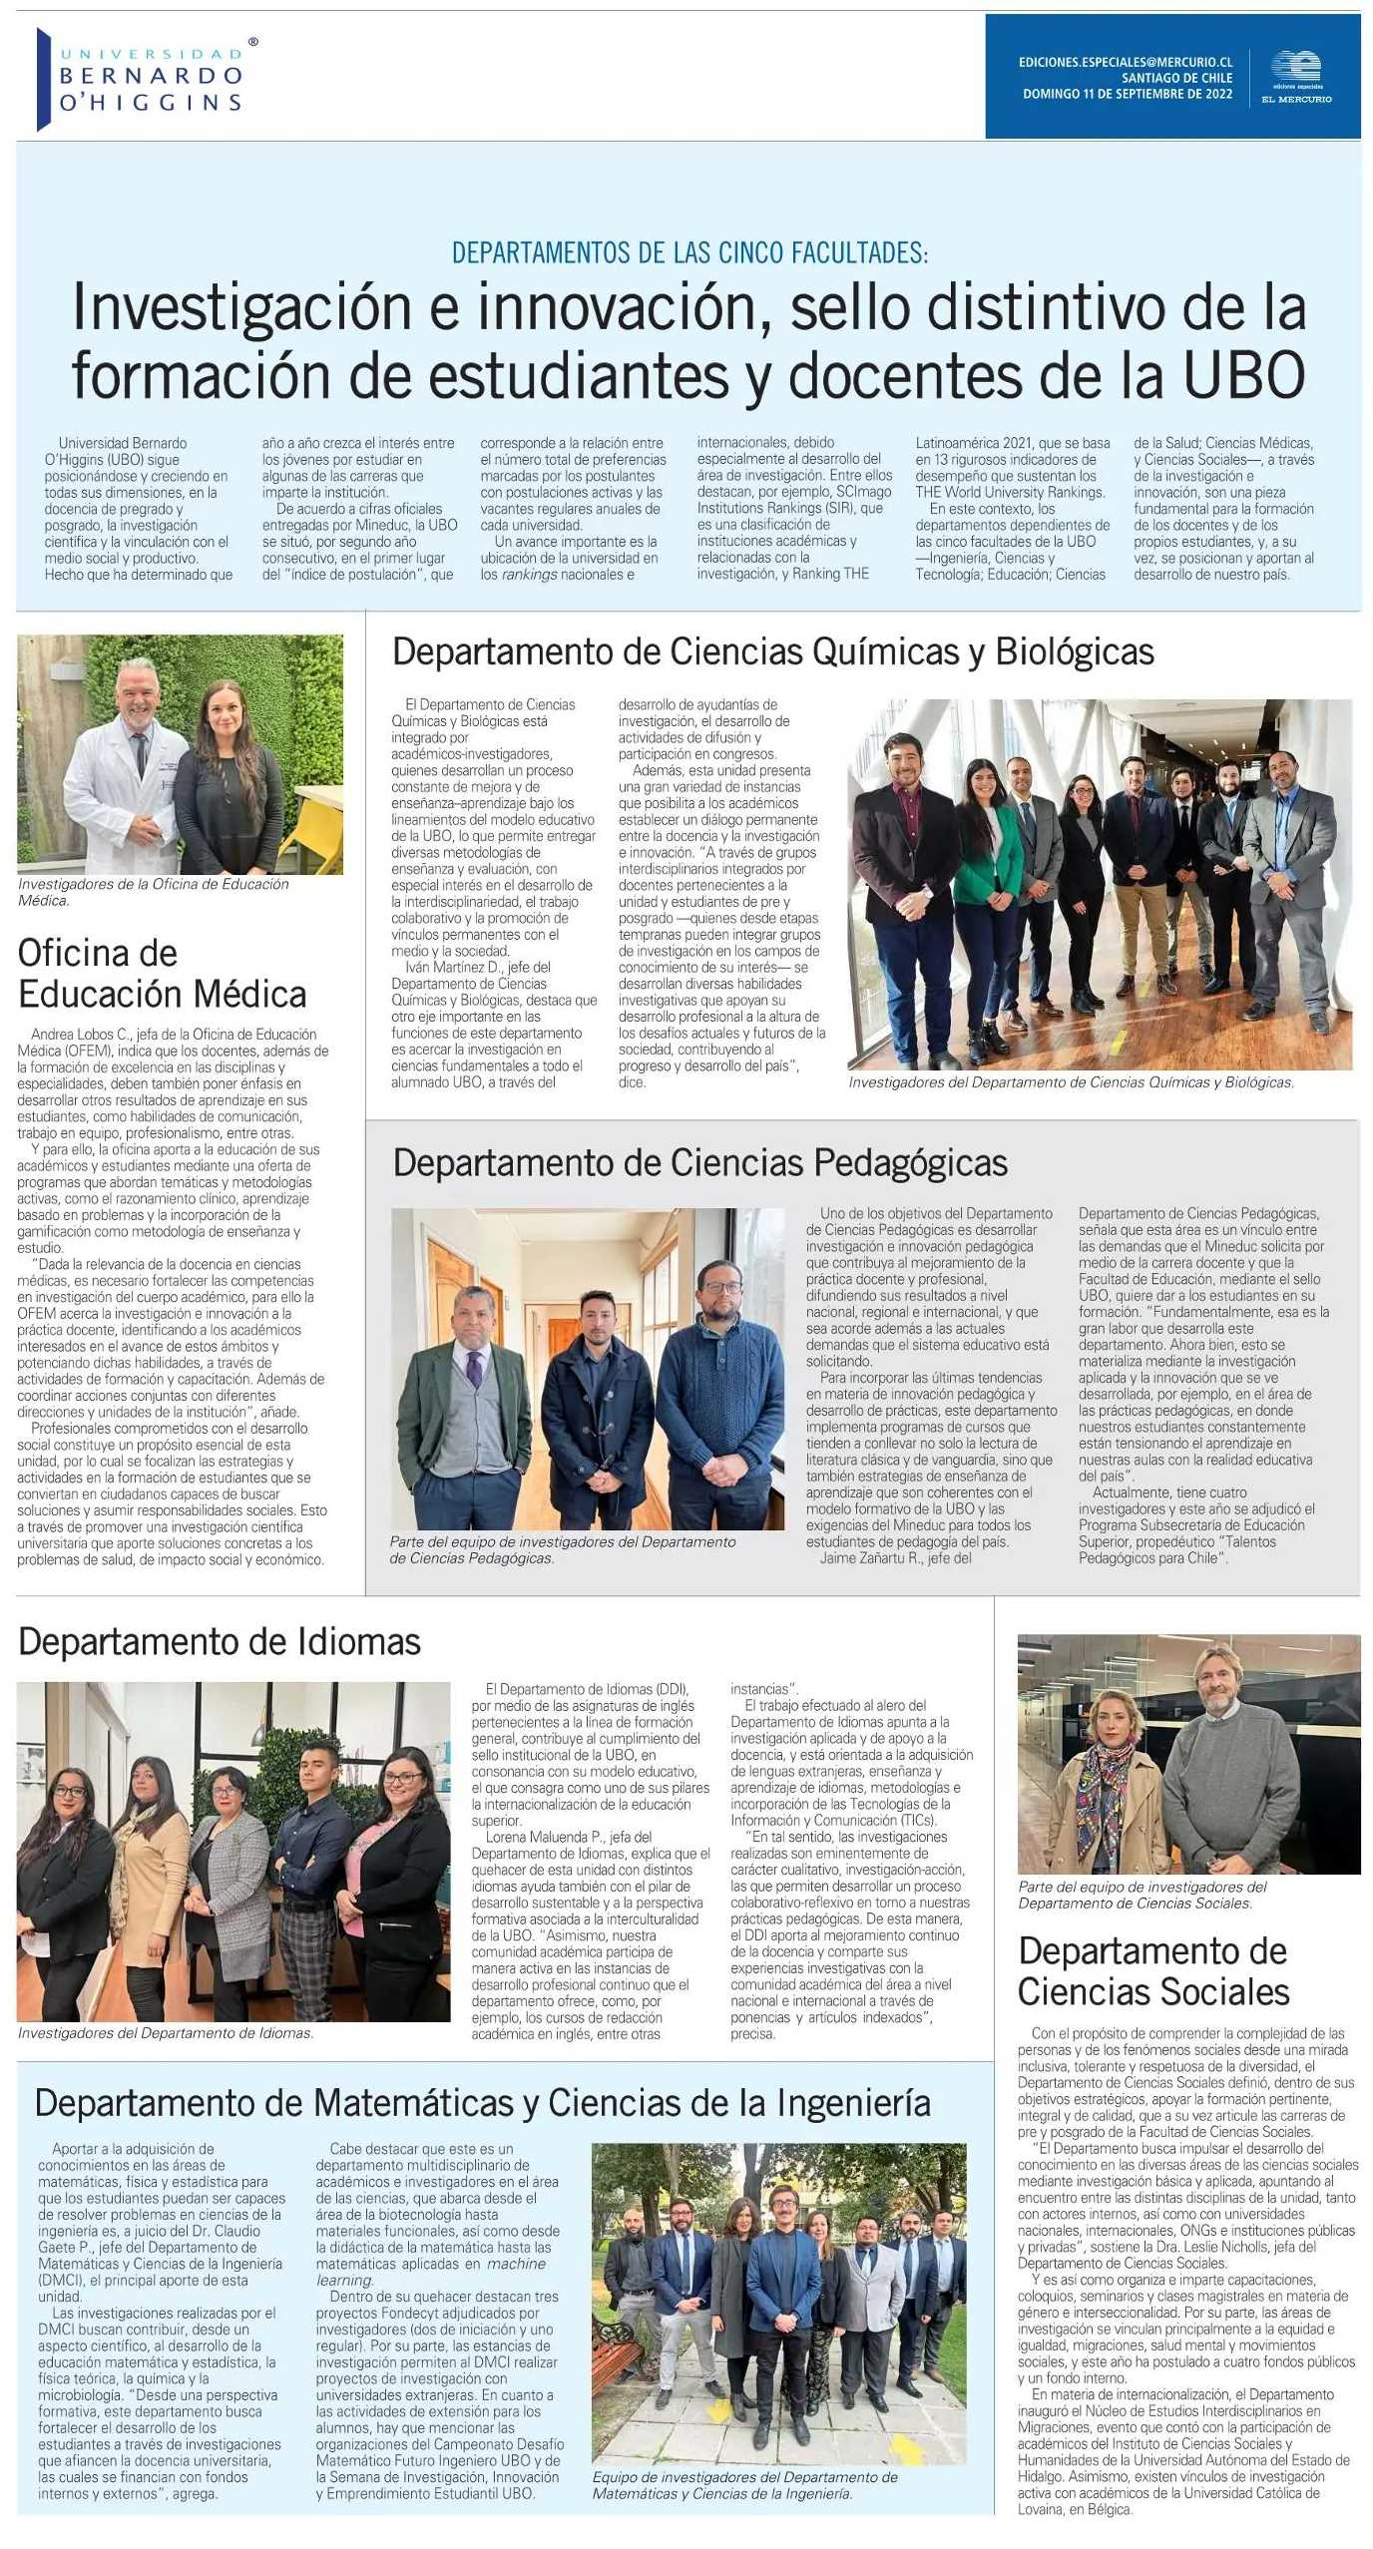
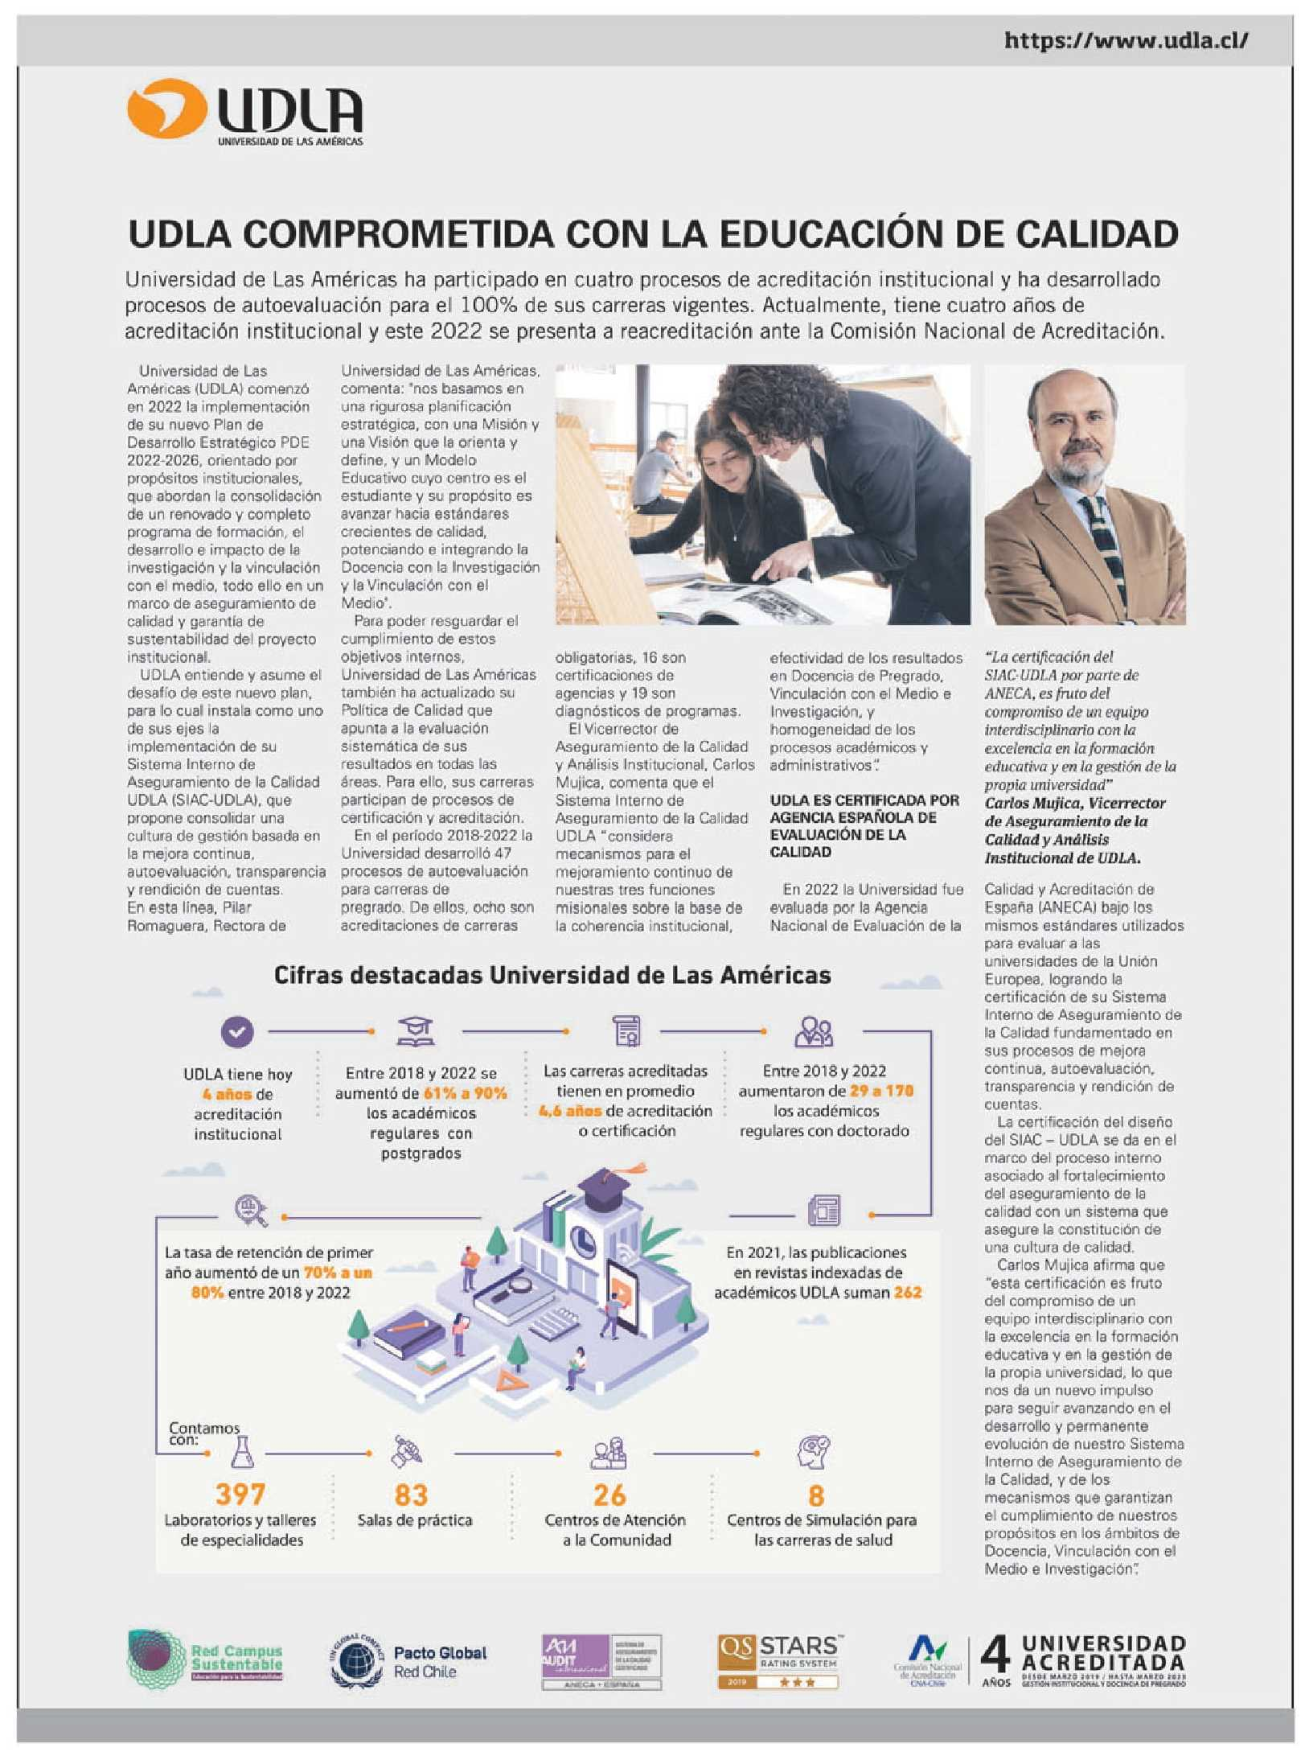

Prensa | Evidencia Publicaciones Competencia
del 05 al 11 de Sept. 2022
La Tercera
Sábado 10/09.
El Mercurio - Cpo. C.
Sábado 10/09.
El Mercurio - Cpo. C.
Domingo 11/09.
El Mercurio - Cpo. A.
Domingo 11/09.
La Tercera
Domingo 11/09.

